Slide 1



TRƯỜNG TIỂU HỌC ĐOÀN NGHIÊN
Chào mừng quý thầy
cô giáo về dự giờ
MÔN: Toán
LỚP 2A
*Giáo viên giảng dạy: Trương Thị Bích *

Slide 2
Thứ tư ngày 13 tháng 10 năm 2021
Toán
Khởi động:

Slide 3
Thứ tư ngày 13 tháng 10 năm 2021
Toán
Giải bài toán về nhiều hơn một số đơn vị

Slide 4

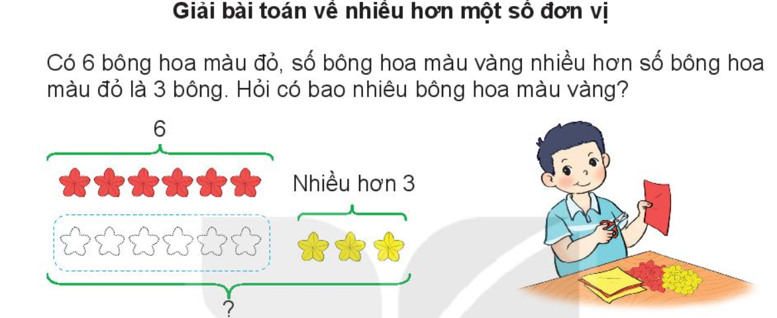
Thứ tư ngày 13 tháng 10 năm 2021
Toán
Toán

Slide 5
Thứ tư ngày 13 tháng 10 năm 2021
Toán
Giải bài toán về nhiều hơn một số đơn vị
Bài giải:
Số bông hoa màu vàng là:
6 + 3 = 9 (bông)
Đáp số: 9 bông hoa

Slide 6

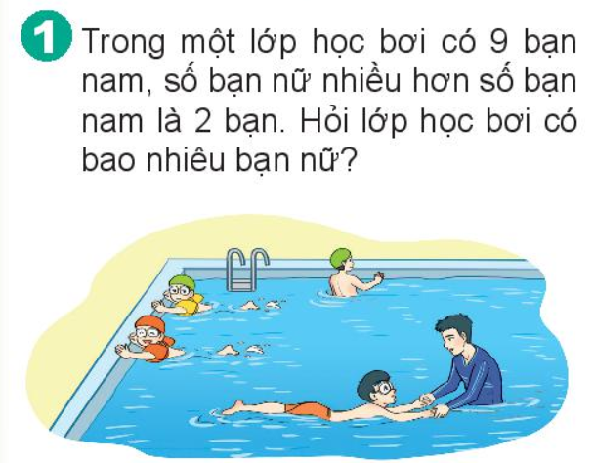
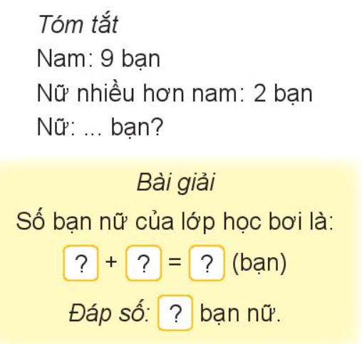
Thứ tư ngày 13 tháng 10 năm 2021
Toán
Giải bài toán về nhiều hơn một số đơn vị
9
2
11
11

Slide 7
Thứ tư ngày 13 tháng 10 năm 2021
Toán
Giải bài toán về nhiều hơn một số đơn vị
Bài 2.
Trên sân có 14 con gà, số vịt nhiều hơn số gà là 5 con. Hỏi trên sân có bao nhiêu con vịt?
Tóm tắt
Gà : 14 con
Vịt nhiều hơn gà : 5 con
Vịt : …con ?
Bài giải
Số con vịt trên sân là:
14 + 5 = 19(con)
Đáp số: 19 con vịt

Slide 8
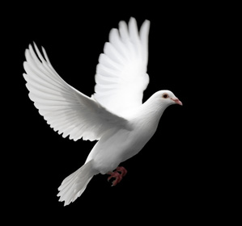
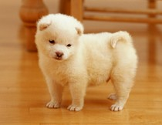
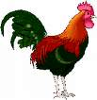
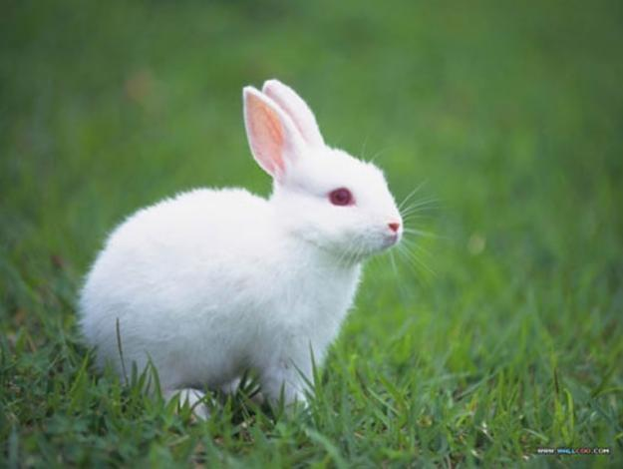
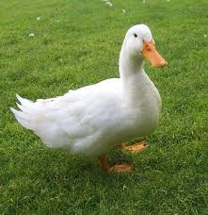
Trò chơi : Tìm nhà cho các con vật
11 - 9
15 - 8
13 - 8
14 - 5
16- 8
7
9
2
8
5

Slide 9
Thứ tư ngày 13 tháng 10 năm 2021
Toán
Giải bài toán về nhiều hơn một số đơn vị
- Đọc thuộc: Bảng trừ ( qua 10)
- Bài 4 trang 49
- Chuẩn bị : Giải bài toán về ít hơn một số đơn vị
Giải bài toán về ít hơn một số đơn vị

Slide 10




KÍNH CHÚC CÁC CÔ SỨC KHỎE
HẠNH PHÚC VÀ THÀNH ĐẠT.

